Slide 1
Notes:
Faire remplir les dossiers vert.

Slide 2
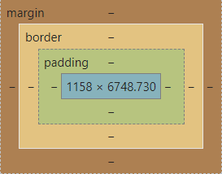
Rappels
CSS flexbox
Le margin: L’espace entre la balise
et ce qu’il y a autour
Le border: La zone entre le margin
et le padding
Le padding: L’espace entre le contenu
et le border
height
width

Slide 3
Introduction
CSS flexbox
Quels sont les moyens de placer du contenu dans une page ?
Les tableaux -> Méthode la plus ancienne, dépassée et difficile à mettre en place
Les boîtes flottantes -> Méthode à l’aide de « float », très moyenne et dépassée
Les flexbox -> Méthode récente, boîtes modulaires pratiques et plus simple
Les grid -> Disposition en grille, inspirée des tableaux mais modernisée et simplifiée
Précision: Ces méthodes bien que « concurrentes » ne sont pas incompatibles. Une page peut à la fois utiliser des flexbox et des grid et même les imbriquer !

Slide 4
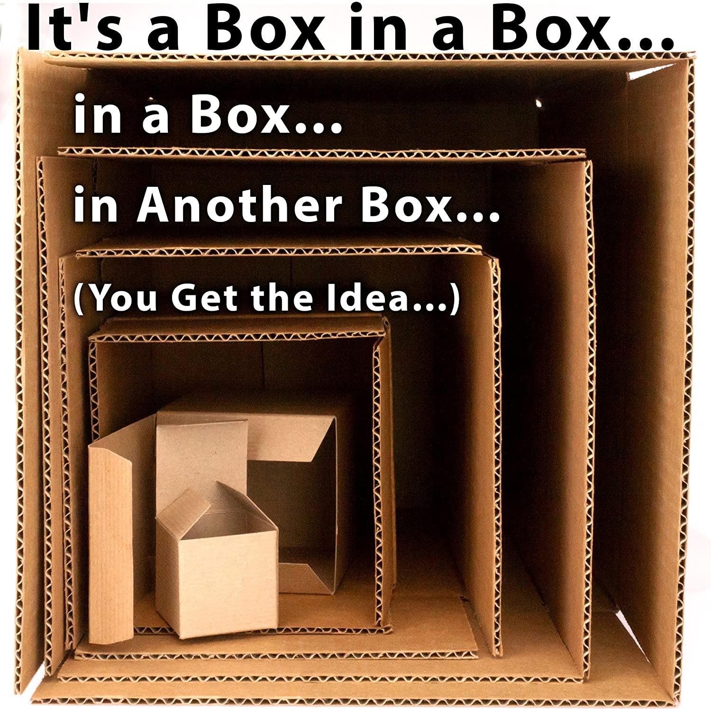
Fonctionnement
CSS flexbox
Le principe est simple: mettre en place un « conteneur » et y placer à l’intérieur plusieurs éléments.
Imaginez une boîte dans laquelle
ont place d’autres boîtes…

Slide 5
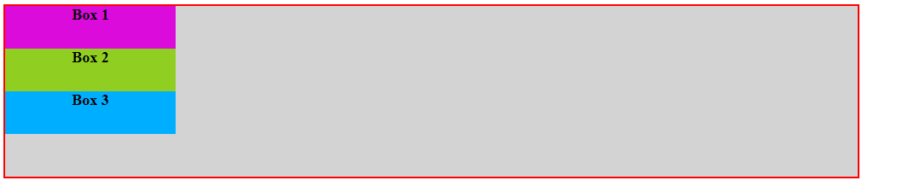
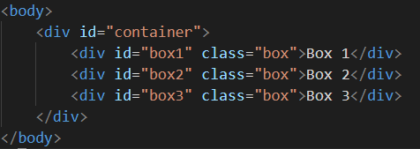
Soyons flex !
CSS flexbox
Prenons un conteneur (div) et mettons y trois conteneurs (div) à l’intérieur pour l’exemple:

Slide 6
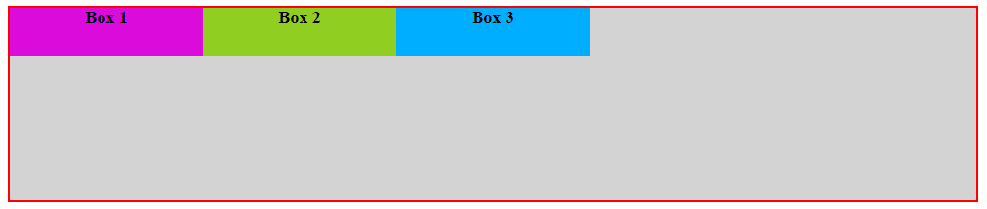
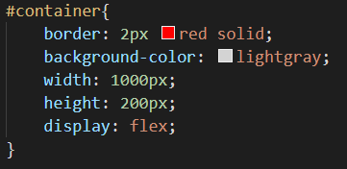
Soyons flex !
CSS flexbox
Il suffit de prendre notre conteneur parent (celui en fond gris et bordure rouge) et d’y appliquer la propriété « display: flex »
Par défaut, les éléments se placeront sur une ligne et seront alignés en haut à gauche de leur conteneur parent.

Slide 7
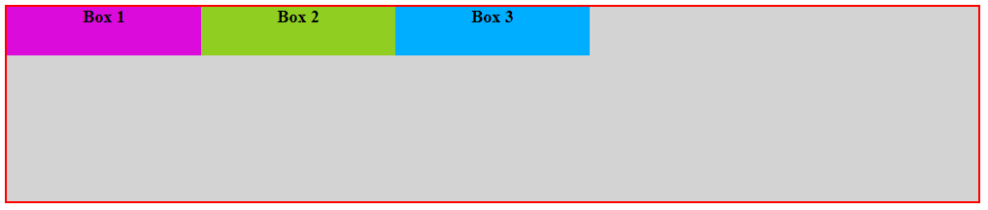
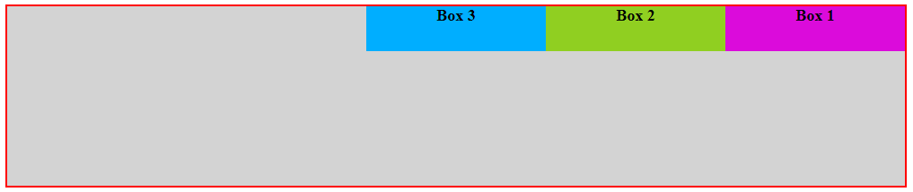
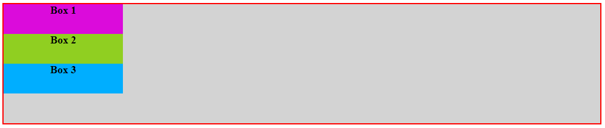
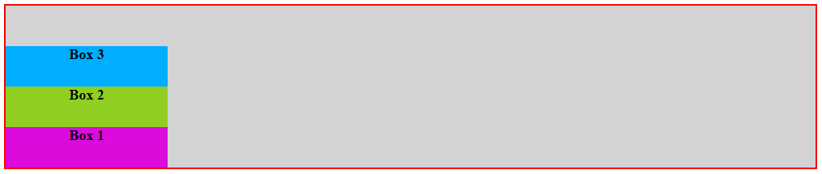
flex-direction (parent)
CSS flexbox
row -> Par défaut
row-reverse
column
column-reverse

Slide 8
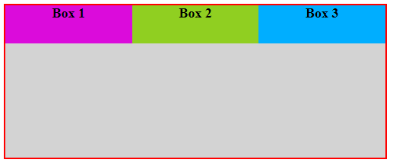
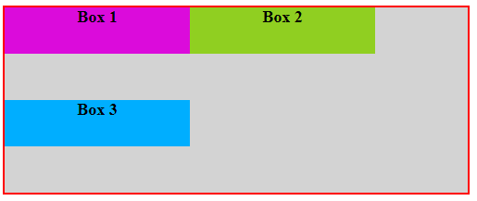
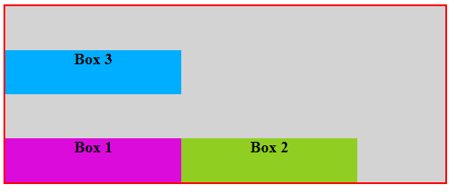
flex-wrap (parent)
CSS flexbox
nowrap -> Par défaut
wrap
wrap-reverse

Slide 9
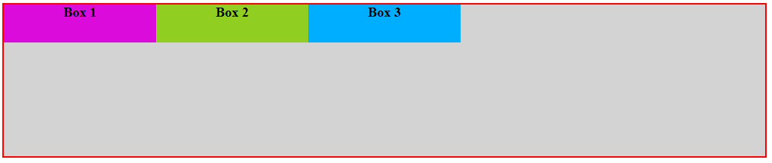
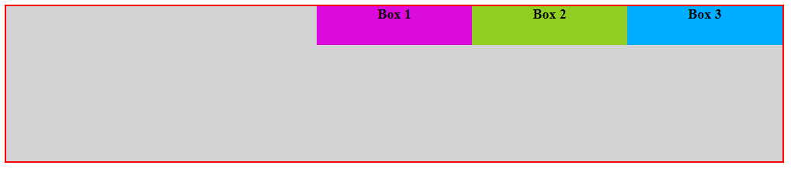
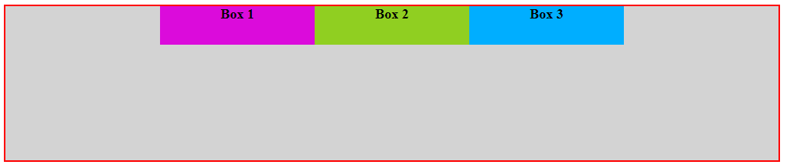
justify-content (parent)
CSS flexbox
flex-start -> Par défaut
flex-end
center

Slide 10
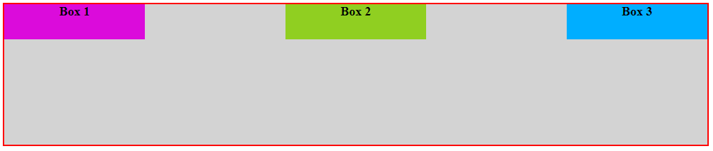
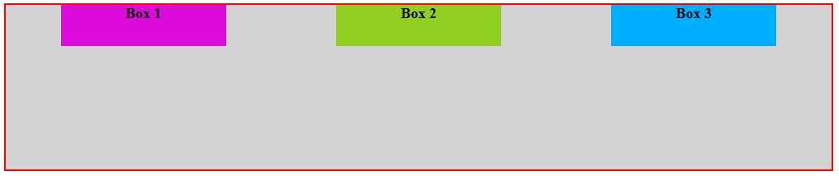
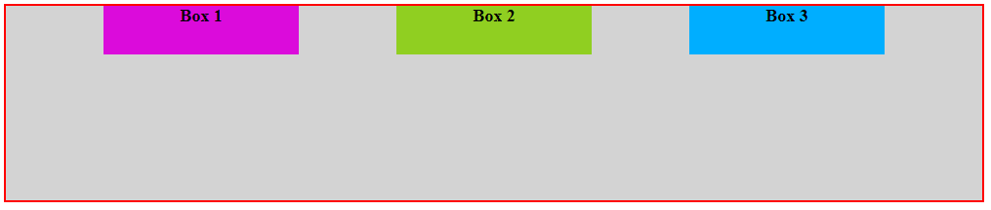
justify-content (parent)
CSS flexbox
space-between
space-around
space-evenly

Slide 11
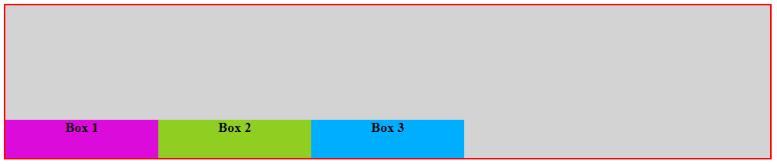
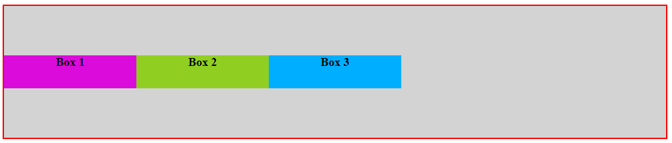
align-items (parent)
CSS flexbox
flex-start -> Par défaut
flex-end
center
Note: Si plusieurs lignes de contenu, utilisez « align-content »
Similaire à « justify-content » mais sur l’autre axe (le même que « align-items » )

Slide 12
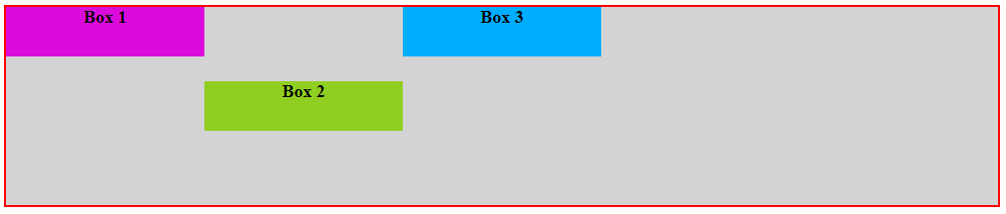
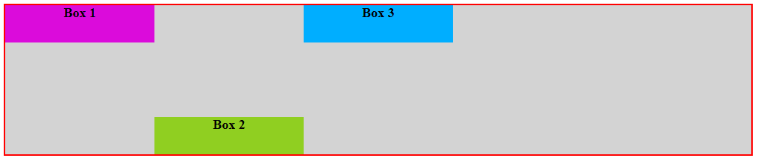
align-self (enfant)
CSS flexbox
Identique à « align-items » mais ne s’applique qu'à un seul élément (Box 2):
flex-start
center
flex-end

Slide 13
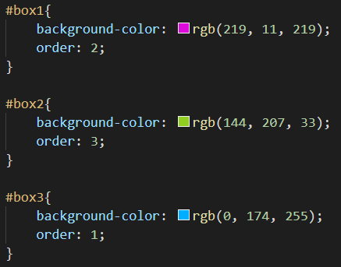
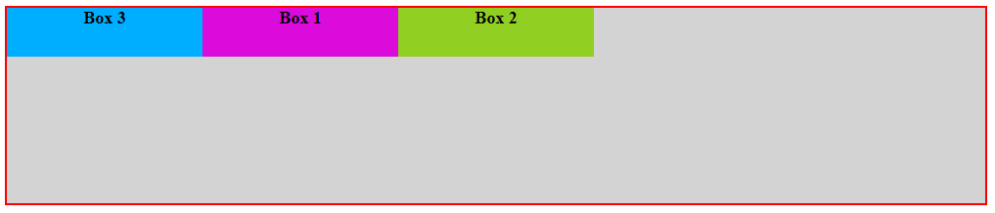
order (enfant)
CSS flexbox
Permet de changer l’ordre des éléments avec du CSS:

Slide 14
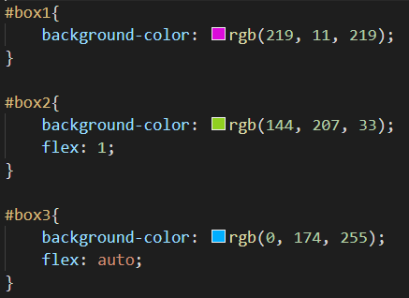
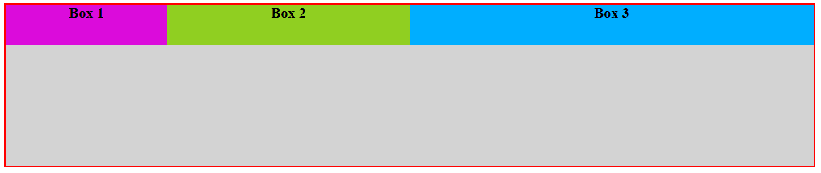
flex (enfant)
CSS flexbox
Permet d’influencer sur les tailles des éléments:

Slide 15
Aller plus loin !
CSS flexbox
La doc technique:
https://developer.mozilla.org/en-US/docs/Web/CSS/CSS_Box_Alignment/Box_Alignment_in_Flexbox
Un site explicatif sur les propriétés des flexbox:
https://css-tricks.com/snippets/css/a-guide-to-flexbox/
Flexbox froggy:
https://flexboxfroggy.com/#fr

Slide 16
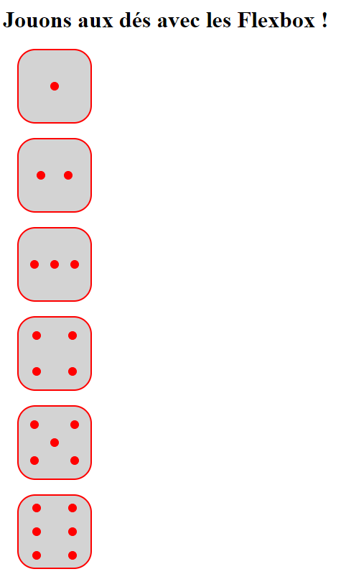
Mise en pratique (25 min)
CSS flexbox
Créez les deux fichiers « main.html » et « main.css » comme base.
Modifiez les deux fichiers à votre convenance pour reproduire le visuel demandé !
Interdiction d’utiliser les propriétés « margin » ou « padding », tout est faisable avec les flexbox.
Pour les plus téméraires, ne rajoutez aucun « id » ni aucune « class », c’est entièrement possible avec les sélecteurs et pseudo-classes CSS 😉
Indice : Vous pouvez, et devez, ajouter des « div » dans le fichier « main.html ».

